Slide 1
Khởi động
HỘP QUÀ MAY MẮN

Slide 2






Slide 3


Slide 4
m
n

Slide 5


Slide 7
Bố mẹ cho Hà đi ca nô.

Slide 8

wơ đỏ

Slide 9

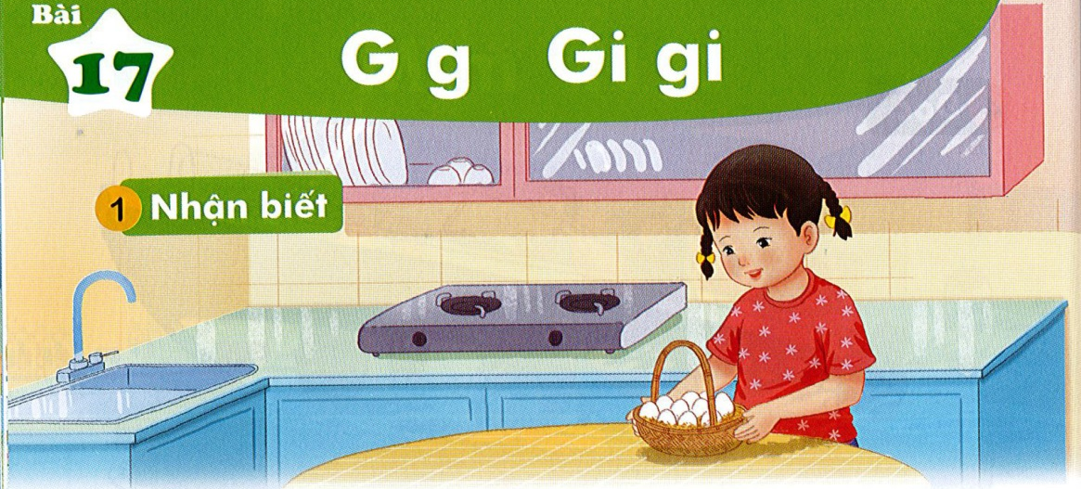
Bài
G g Gi gi
17
Nhận biết
1
Hà có giỏ trứng gà.

Slide 10
Đọc
2
g
gi
g
a
gi
ơ
gà
giơ
g
g
g
gi
gi
gi
ga
gỗ
gụ
giá
giò
giỗ

Slide 11
Đọc
2
g
gi
g
a
gi
ơ
gà
giơ
g
g
g
gi
gi
gi
ga
gỗ
gụ
giá
giò
giỗ

Slide 12
So sánh
g
gi
i
Notes:
So sáng G và GI

Slide 13



Thư giãn nào!

Slide 14
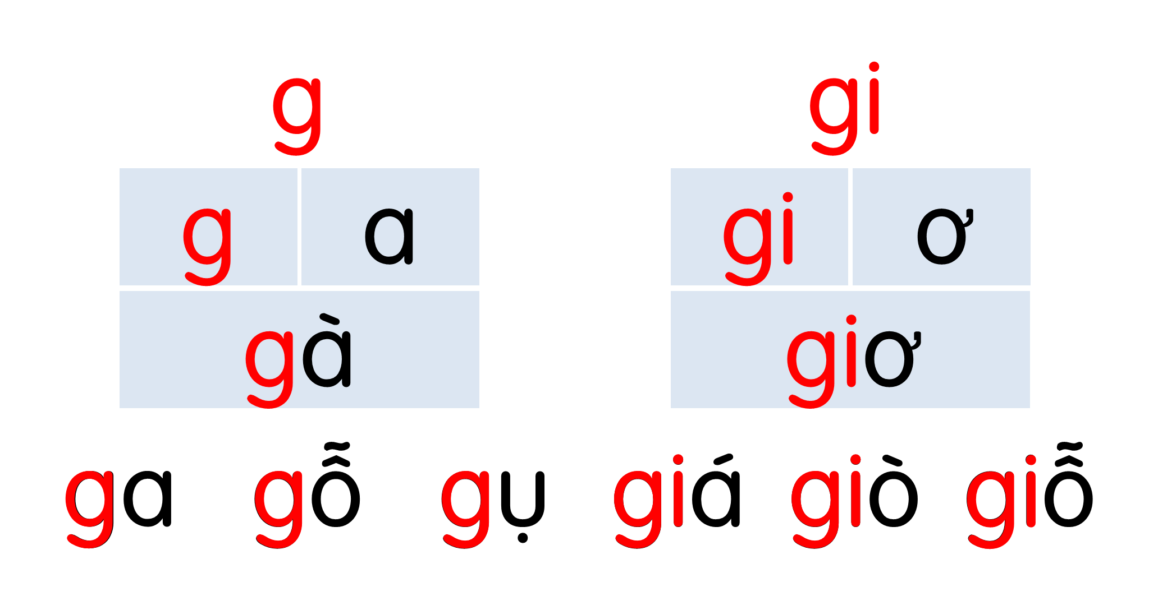
Notes:
Ôn lại

Slide 15
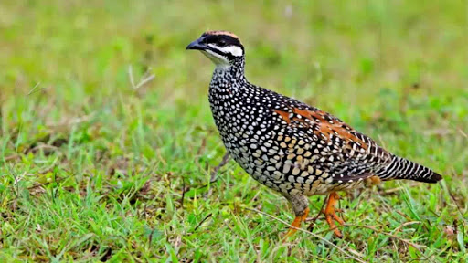
g
gà gô
g
Notes:
Hay còn gọi là CHIM ĐA ĐA

Slide 16
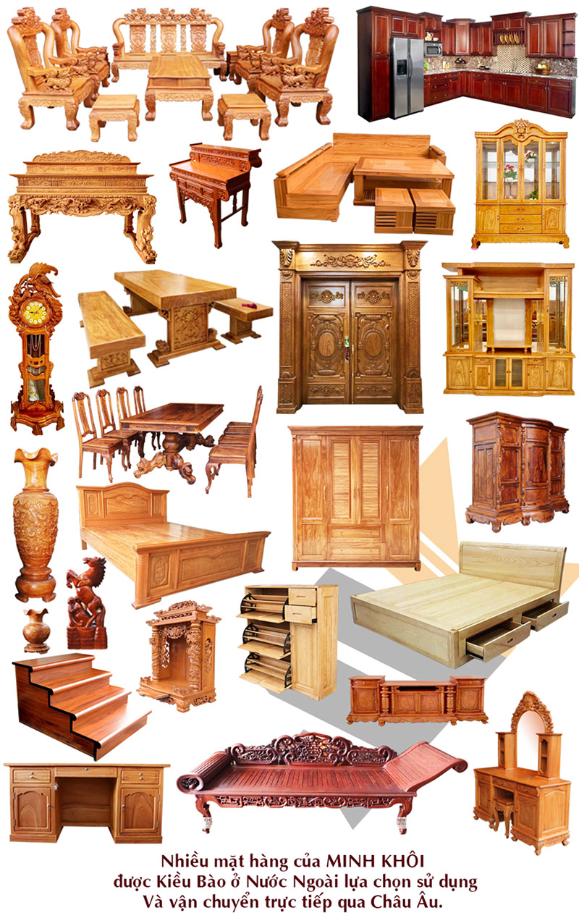
đồ gỗ
g

Slide 17
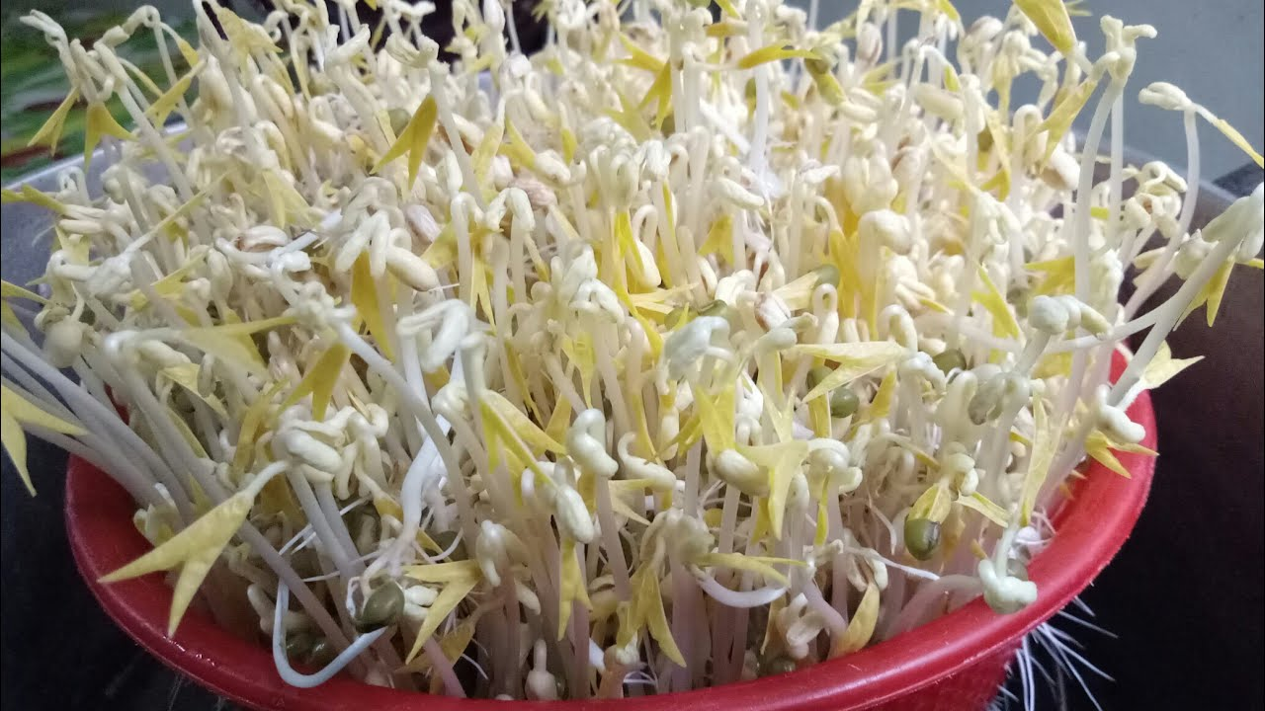
giá đỗ
gi

Slide 18
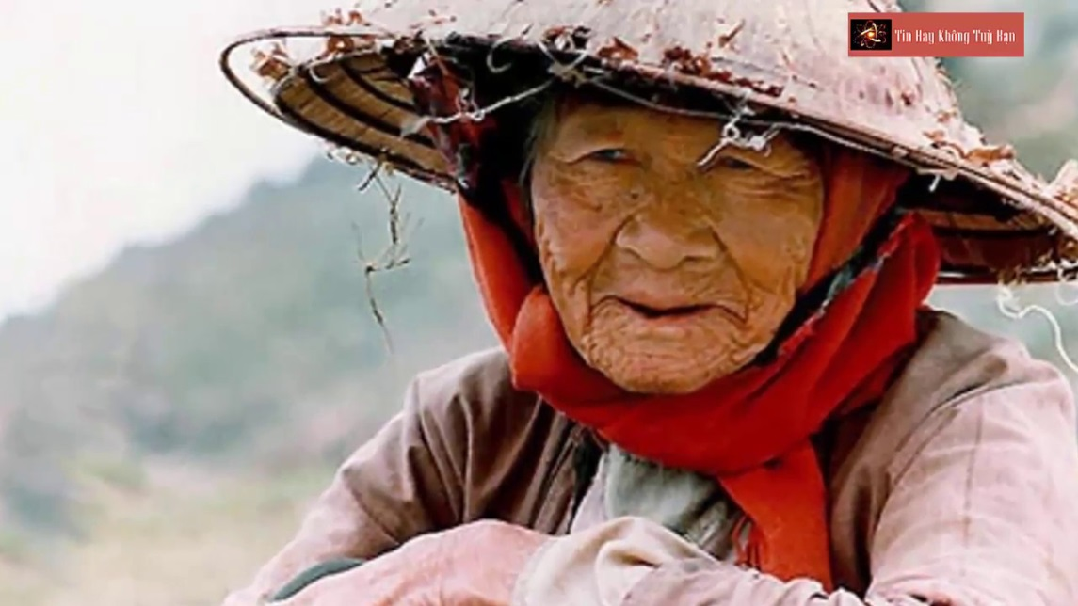
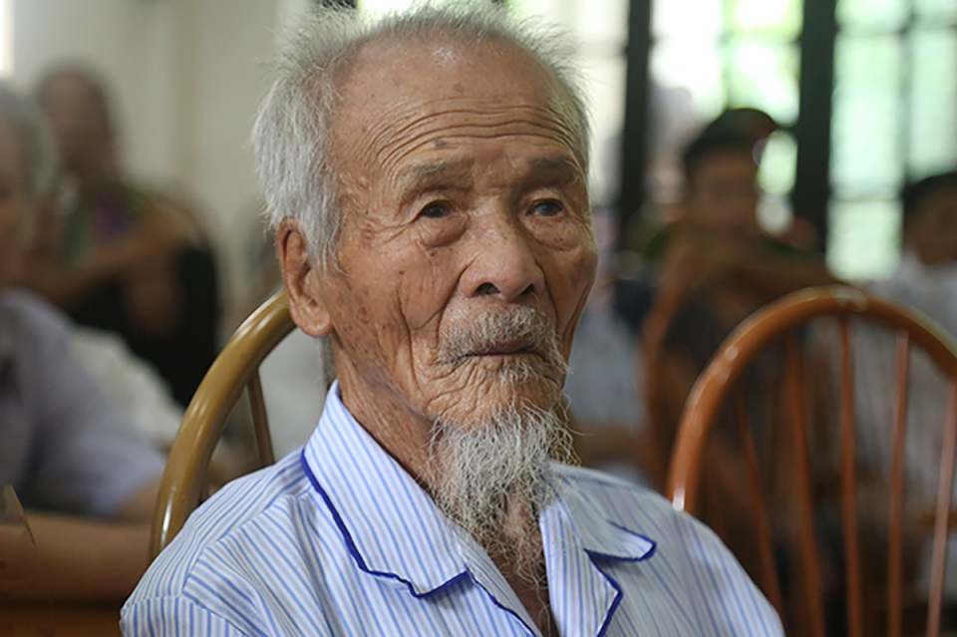
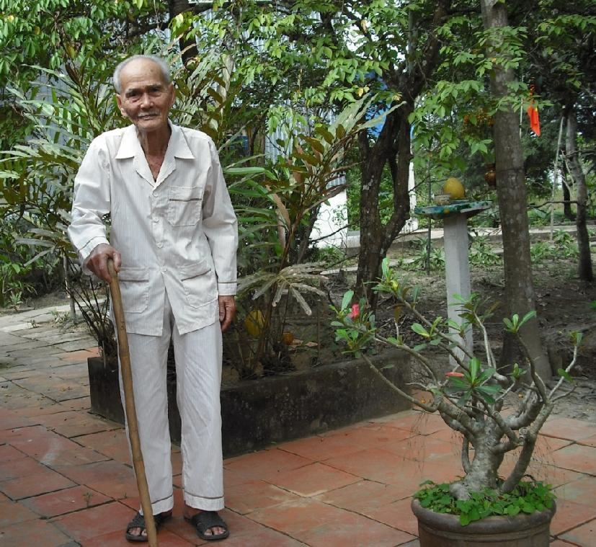
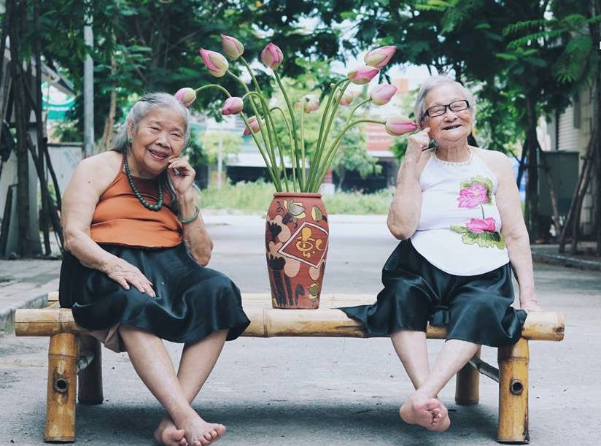
cụ già
gi
Notes:
GV lưu ý GD HS an toàn khi tham gia PTGT đường thuỷ

Slide 19
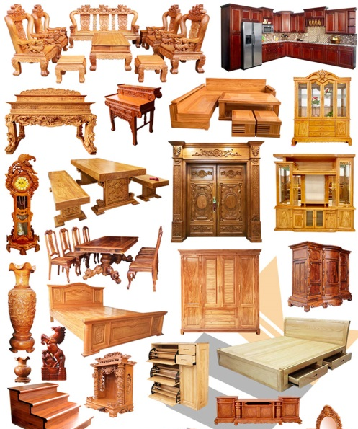
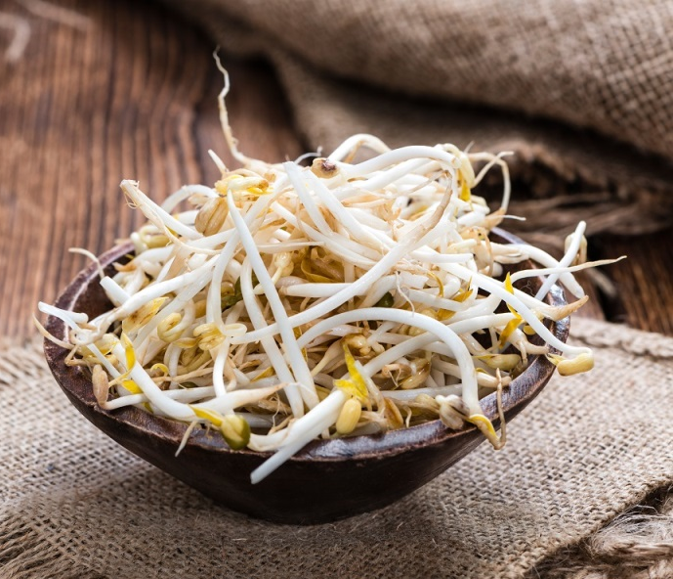

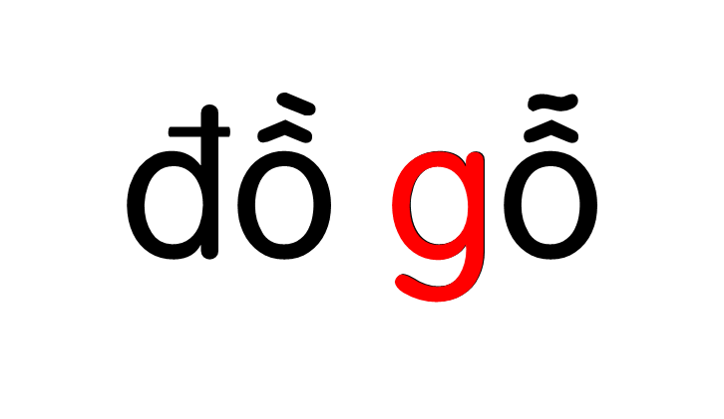



Slide 21
Hướng dẫn viết bảng
3
Ƒ
gi

Slide 22
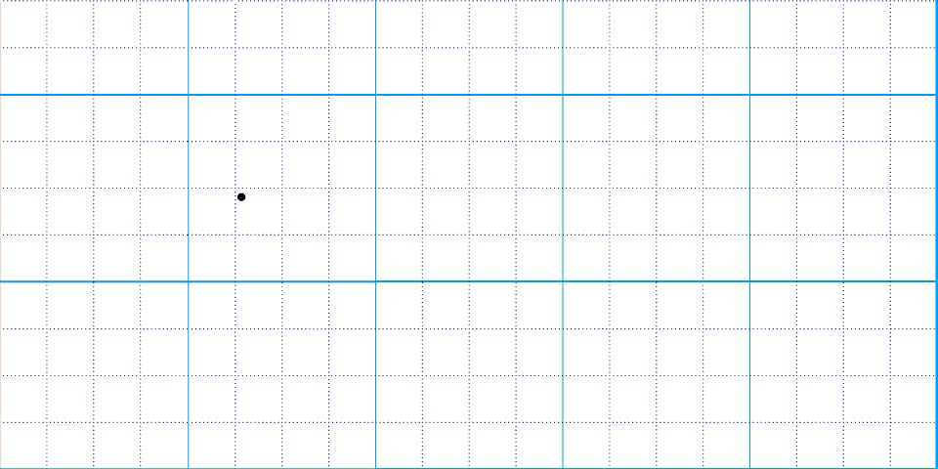

Slide 23


Slide 24
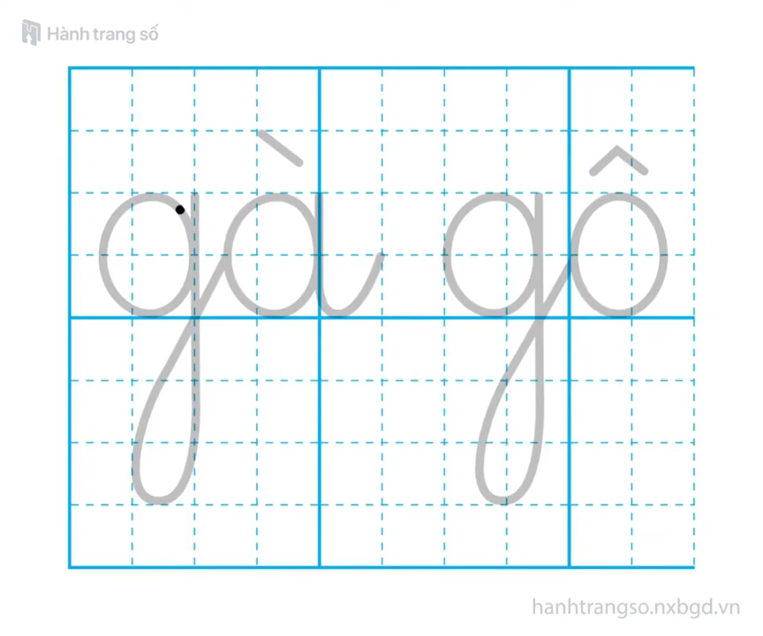

Slide 25
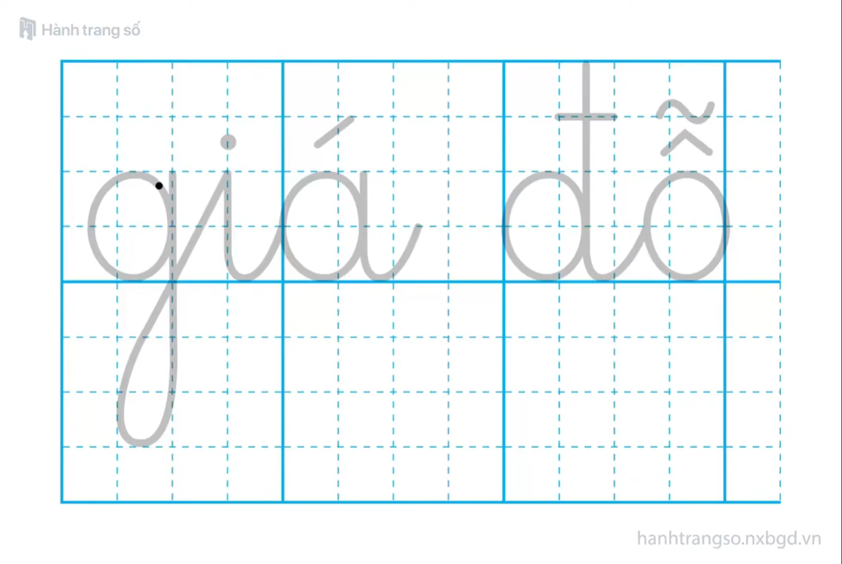

Slide 26
Viết vở
4
Ƒ
Ƒ
gi
gi

Slide 27
Viết vở
4
gà gô

Slide 28
Viết vở
4
giá đỗ

Slide 29
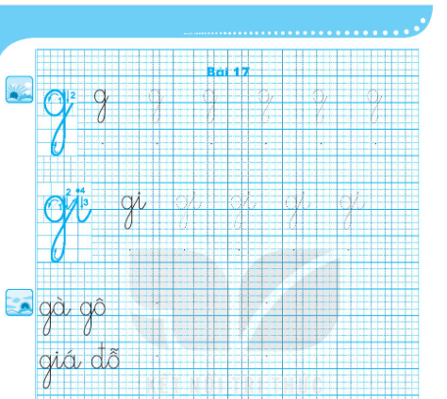


Slide 30
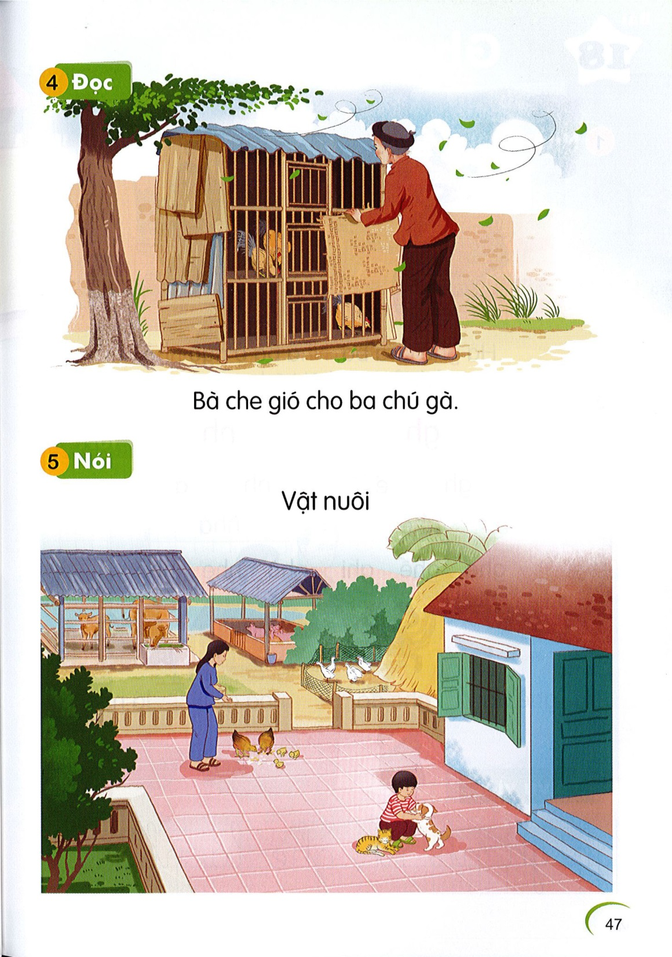
Đọc
5
Bà che gió cho ba chú gà.
gi
g

Slide 31
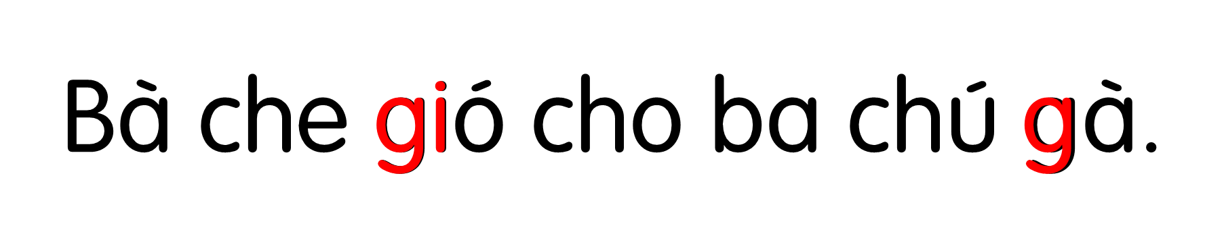

Slide 32
Nói
6
Vật nuôi

Slide 33


Slide 34


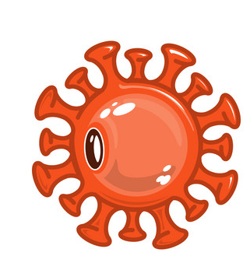

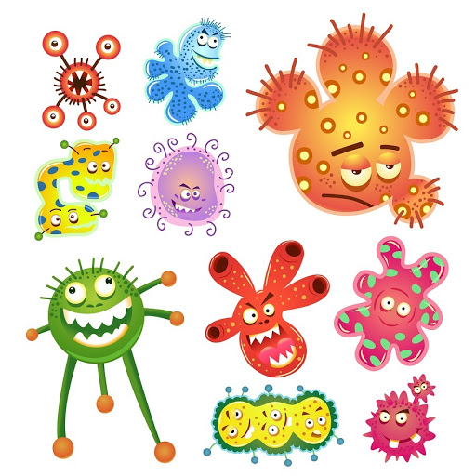

Slide 35



